Slide 1
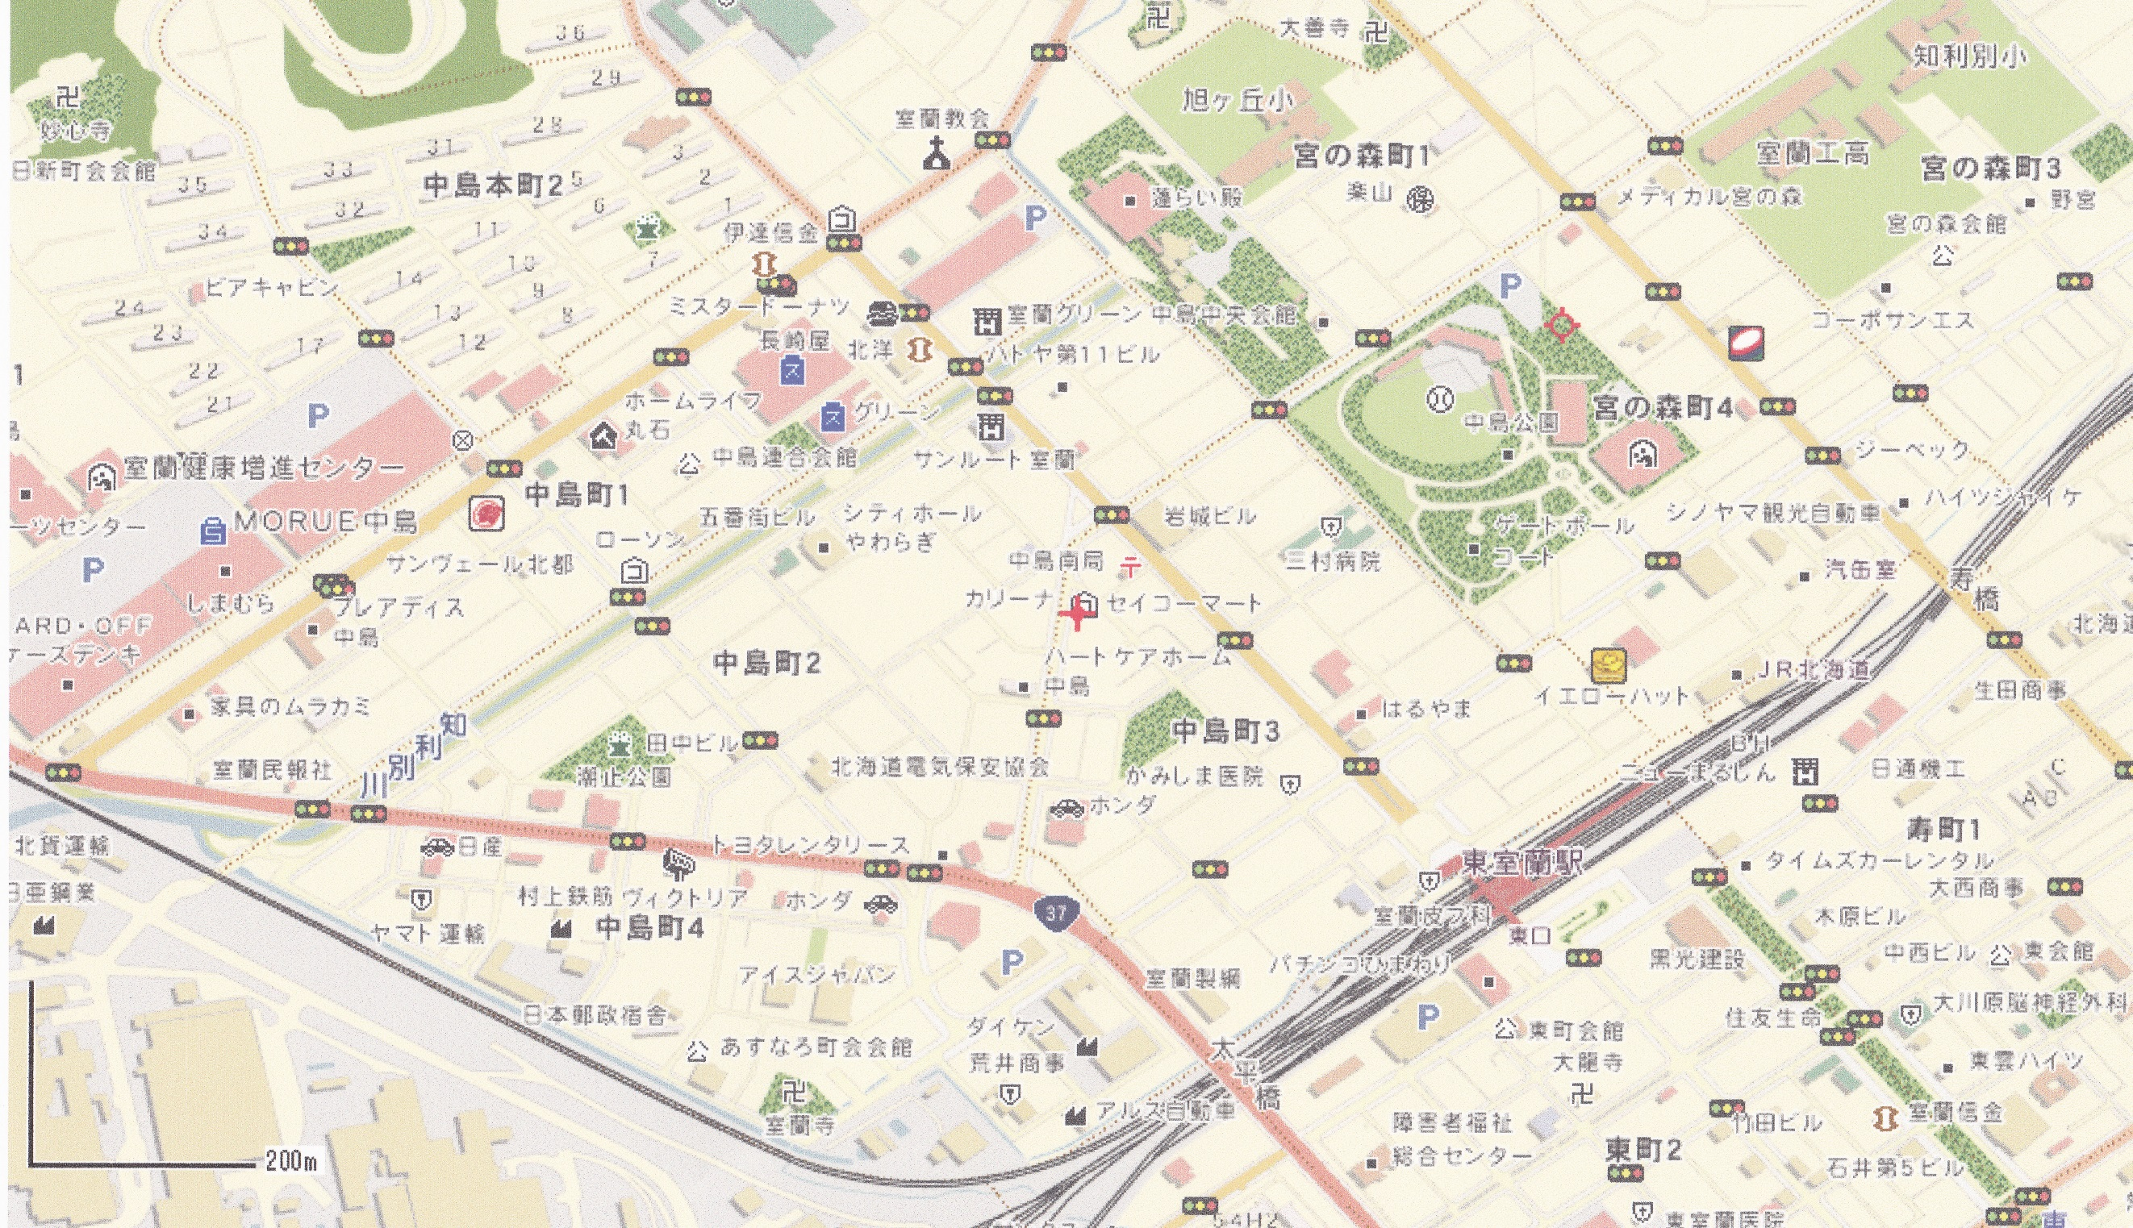
蓬莱殿
ヤマダ電機
室蘭グリーン
中島公園野球場
サンルート室蘭
伊達方面へ
国道３６号線へ
国道37号線
東室蘭駅
開会式：中島公園野球場 7：30～
大懇親会：蓬莱殿 18：00～

Slide 2
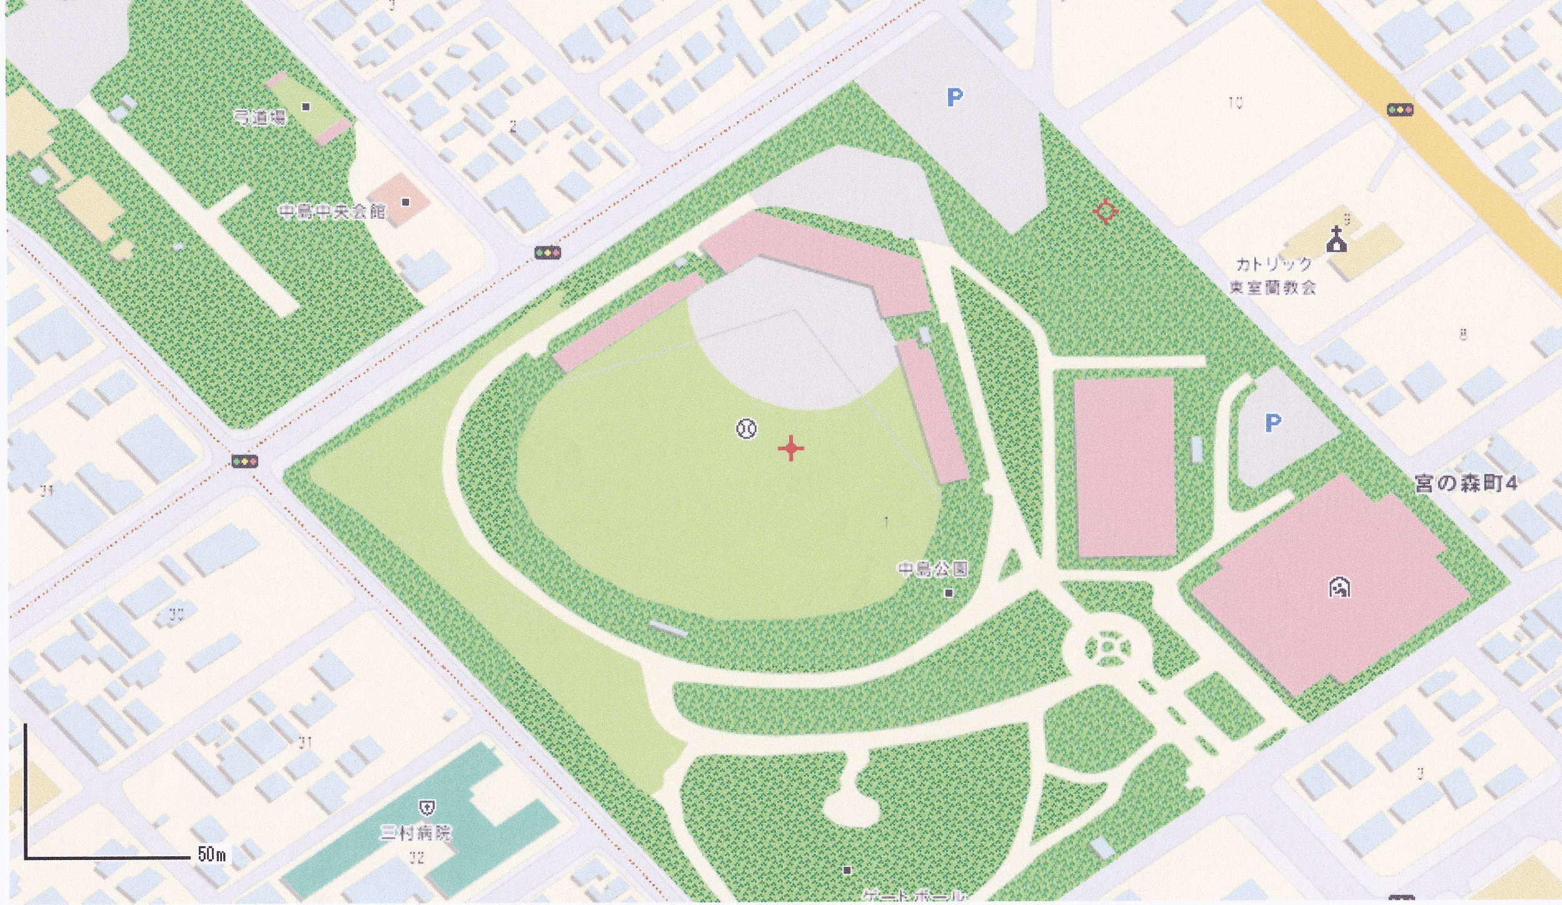
蓬莱殿
許可証なし
駐車場
バス・来賓
駐車場
徒歩にて
Ｃゾーン3塁側
Ａゾーン3塁側
一般
駐車場

Slide 3
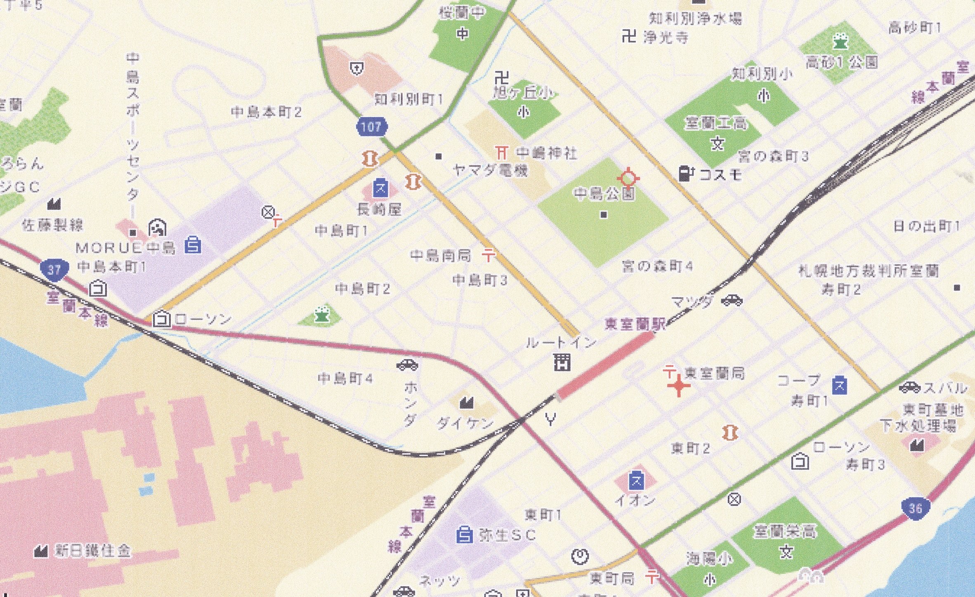
蓬莱殿
中島公園野球場
伊達方面へ
東室蘭駅
国道37号線
登別・苫小牧方面へ
室歯会館
イオン
開会式：雨天時 ９：００～
室蘭歯科医師会館
各チーム：主将・連絡責任者 3名程度送迎バスあり
国道３６号線

